Slide 1






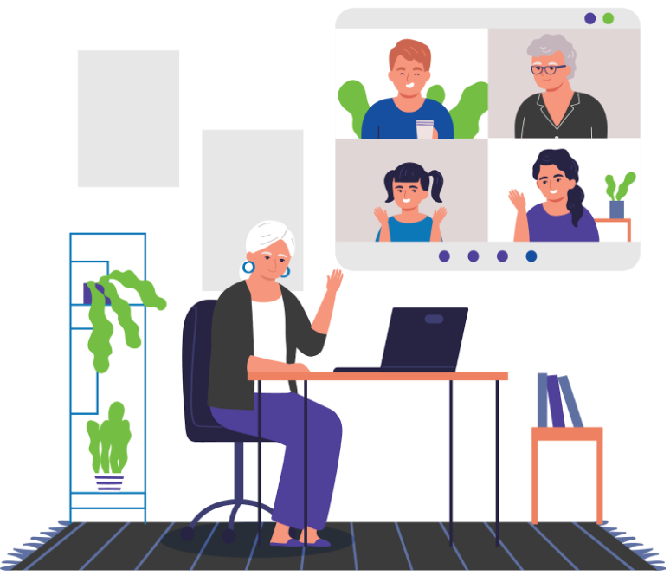

Ψηφιακή παιδεία για ενήλικες μεγαλύτερης ηλικίας
Πόροι για τους διοργανωτές
Ένα πρακτικό εγχειρίδιο αναφοράς για επιπλέον πόρους

Slide 2
Πώς να χρησιμοποιήσετε αυτόν τον οδηγό
Ο παρών οδηγός αποτελεί ένα πρακτικό βοήθημα για την ενότητα «Ψηφιακή παιδεία για άτομα μεγαλύτερης ηλικίας». Παρέχει στον εκπαιδευτή όλα όσα χρειάζεται για να κατανοήσει και να διδάξει το περιεχόμενο κατά τη διάρκεια των δραστηριοτήτων. Οι εκπαιδευτές δεν χρειάζεται να είναι ειδικοί στην τεχνολογία για να χρησιμοποιήσουν αυτόν τον οδηγό. Κάθε ενότητα είναι γραμμένη σε απλή γλώσσα και δομημένη έτσι ώστε να μπορείτε να βρείτε γρήγορα αυτό που χρειάζεστε. Ορισμένοι από αυτούς τους πόρους απευθύνονται επίσης απευθείας στους ηλικιωμένους.

Slide 3
DigitalLearn.org – Εργαλειοθήκη για εκπαιδευτές
Πόροι για τη διευκόλυνση ή τον σχεδιασμό ενός μαθήματος ψηφιακής παιδείας
Τι είναι το Εργαλείο για Εκπαιδευτές του DigitalLearn;
Μια δωρεάν, διαδικτυακή βιβλιοθήκη έτοιμων πακέτων εργαστηρίων που δημιουργήθηκε από την Αμερικανική Ένωση Δημόσιων Βιβλιοθηκών ειδικά για μη επαγγελματίες εκπαιδευτές. Σε αντίθεση με τον ιστότοπο DigitalLearn που απευθύνεται στο ευρύ κοινό και προορίζεται για μαθήματα αυτοδιδασκαλίας, αυτό είναι ένα ξεχωριστό εργαλείο δημιουργίας και προετοιμασίας για όσους διεξάγουν τις συνεδρίες. Το Εργαλείο καλύπτει αναλυτικούς οδηγούς για ένα ευρύ φάσμα θεμάτων: βιντεοδιασκέψεις, Word, Windows, υλικό υπολογιστών… Για κάθε θέμα, παρέχεται ένα πλήρες πακέτο αντί για ένα μεμονωμένο έγγραφο: οδηγός για τον εκπαιδευτή, παρουσίαση με διαφάνειες, φυλλάδια προς εκτύπωση και αρχεία ασκήσεων, μετατρέποντας ένα βασικό σχέδιο μαθήματος σε μια δομημένη, έτοιμη προς διδασκαλία ενότητα

Slide 4
📖 Webjunction – Μάθημα ψηφιακής παιδείας για ηλικιωμένους
Ένας δωρεάν οδηγός σχεδιασμού για τη συνοδεία ηλικιωμένων στην πλοήγηση στον ψηφιακό κόσμο
Τι είναι το μάθημα του Webjunction;
Αρχικά σχεδιασμένο για δημόσιες βιβλιοθήκες, αυτό το δωρεάν διαδικτυακό σεμινάριο σάς επιτρέπει να μάθετε πώς να συνοδεύετε καλύτερα τους ηλικιωμένους όταν τους διδάσκετε ψηφιακή παιδεία.
Περιλαμβάνει παραδείγματα επιτυχημένων προγραμμάτων, καθώς και συμβουλές για τη συνεργασία με ηλικιωμένους – και βέλτιστες πρακτικές από την εφαρμογή του προγράμματος σε τοπικές βιβλιοθήκες. Θα μάθετε επίσης για το TechBoomers, έναν δωρεάν ιστότοπο που προσφέρει εκπαιδευτικά σεμινάρια τεχνολογίας, τα οποία έχουν αναπτυχθεί ειδικά για ηλικιωμένους.

Slide 5
🎨 Cyber-Seniors
Πλατφόρμα που παρέχει δωρεάν τεχνολογική υποστήριξη και εκπαίδευση για μεγαλύτερη σε ηλικία άτομα
Τι είναι το Cyber-Seniors;
Το Cyber-Seniors είναι μια πλατφόρμα των ΗΠΑ που παρέχει διαδικτυακά μαθήματα και αναλυτικούς οδηγούς για άτομα μεγαλύτερης ηλικίας σχετικά με την ψηφιακή παιδεία. Η πλατφόρμα επικεντρώνεται κυρίως σε τρεις πτυχές: τη χρήση συσκευών Android, τη χρήση συσκευών Apple και την κυβερνοασφάλεια. Στο πλαίσιο του θέματος της κυβερνοασφάλειας, καλύπτεται ένα ευρύ φάσμα υποθεμάτων: αναγνώριση κακόβουλου λογισμικού, ψευδείς ειδήσεις, ασφαλής χρήση πλατφόρμας ηλεκτρονικής τραπεζικής…
Αυτός ο πόρος αποτελεί ένα εξαιρετικό εργαλείο για τους εκπαιδευτές που επιθυμούν να απαντήσουν περαιτέρω στις ανησυχίες των μεγαλύτερων σε ηλικά, καλύπτοντας θέματα που δεν περιλαμβάνονται στην Ενότητα 2 του προγράμματος LEGENDS.

Slide 6
📊 Δεξιότητες για τη δικτύωση – Διαδικτυακό μάθημα & Εργαλειοθήκη
Ένα πρόγραμμα Erasmus+ που παρέχει πόρους για τη βασική ψηφιακή παιδεία
Τι είναι το «Skills to connect»;
Το «Skills to connect» είναι ένα ολοκληρωμένο πρόγραμμα Erasmus+ – ακριβώς όπως το LEGENDS – που εστιάζει στη γεφύρωση του χάσματος ψηφιακής παιδείας για άτομα μεγαλύτερης ηλικίας και εκπαιδευτές. Η εργαλειοθήκη και το διαδικτυακό μάθημά του εστιάζουν σε ένα ευρύ φάσμα θεμάτων, από βασικές δεξιότητες διαχείρισης συσκευών έως τη διαχείριση διαδικτυακών πλατφορμών διοίκησης. Ενώ τα διαδικτυακά μαθήματά του εστιάζουν στη μακροπρόθεσμη εκμάθηση δεξιοτήτων, η εργαλειοθήκη περιλαμβάνει οδηγούς βήμα προς βήμα που μπορούν να κατεβαστούν.
Αυτός ο πόρος είναι εξαιρετικός για εκπαιδευτές και άτομα μεγαλύτερης ηλικίας που επιθυμούν να μάθουν περισσότερα σχετικά με τον συνολικό αντίκτυπο των ψηφιακών συσκευών και του διαδικτύου, συμπεριλαμβανομένων των ακόλουθων θεμάτων: ψηφιακή τεχνολογία και υγεία, συμμετοχή στην κοινωνική ζωή μέσω του διαδικτύου, ο αντίκτυπος της ψηφιακής τεχνολογίας στο περιβάλλον.

Slide 7
💼 BOOMER – Η ραγδαία αύξηση των δεξιοτήτων ψηφιακής παιδείας στον ηλικιωμένο πληθυσμό
Το πιο διαδεδομένο λογισμικό παρουσιάσεων στον κόσμο, ισχυρό, οικείο και ευέλικτο
Τι είναι το BOOMER;
Το BOOMER είναι επίσης ένα ολοκληρωμένο έργο του προγράμματος Erasmus+, το οποίο επικεντρώνεται στην υποστήριξη των ατόμων μεγαλύτερης ηλικίας στην ανάπτυξη δεξιοτήτων ψηφιακής παιδείας σε τέσσερις βασικούς τομείς: επικοινωνία και συνεργασία, πληροφοριακή παιδεία, επίλυση προβλημάτων και ασφάλεια.
Αποτελεί έναν εξαιρετικό πόρο για εκπαιδευτές και μεγαλύτερους σε ηλικία που επιθυμούν να μάθουν περισσότερα σχετικά με τη διαχείριση διαδικτυακών πλατφορμών, όπως η διοίκηση, τα οικονομικά και η διαχείριση της υγείας. Περιλαμβάνει επίσης ένα πλήρες γλωσσάριο ψηφιακών όρων για τις δύο ομάδες-στόχους.

